Slide 1
Equipement sportif du lycée professionnel Gustave Eiffel

Slide 2
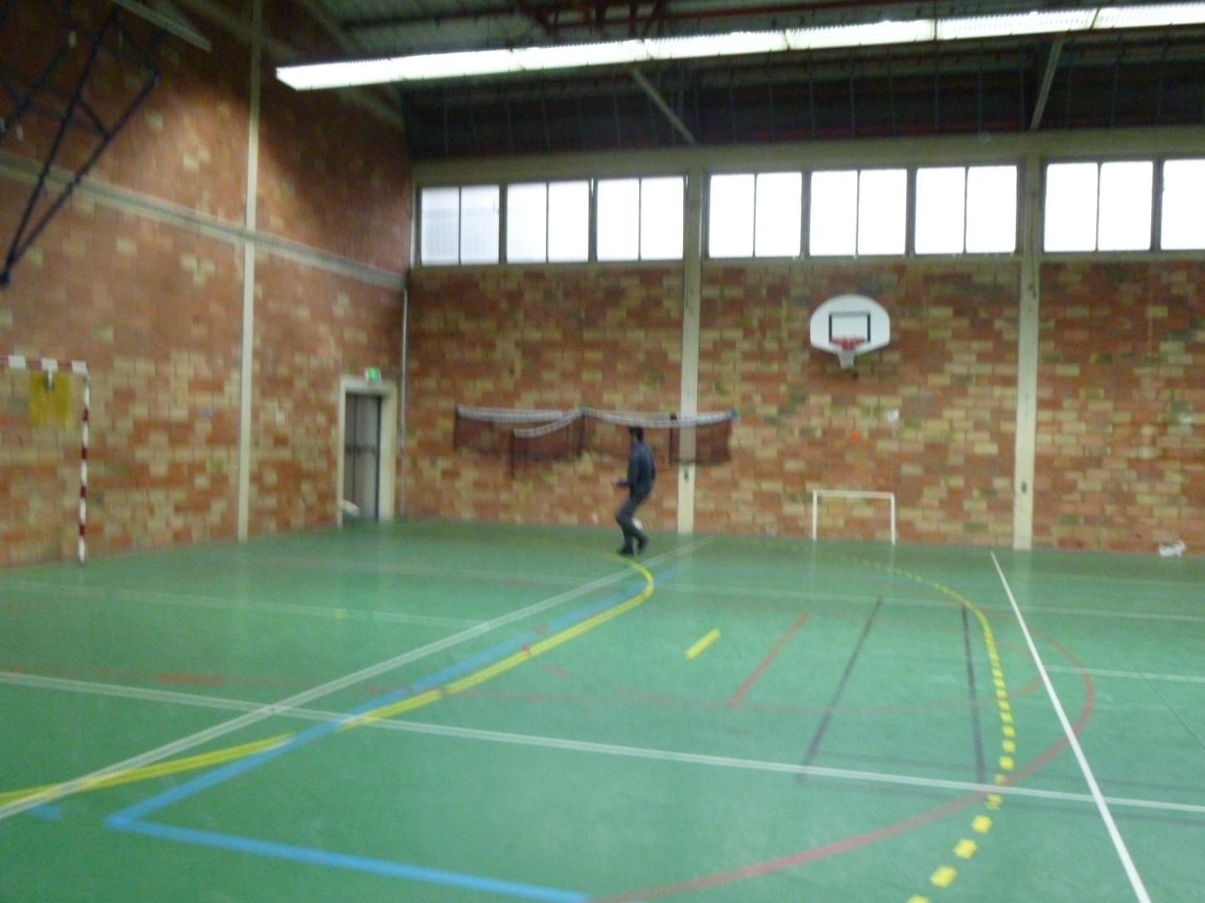
Gymnase

Slide 3
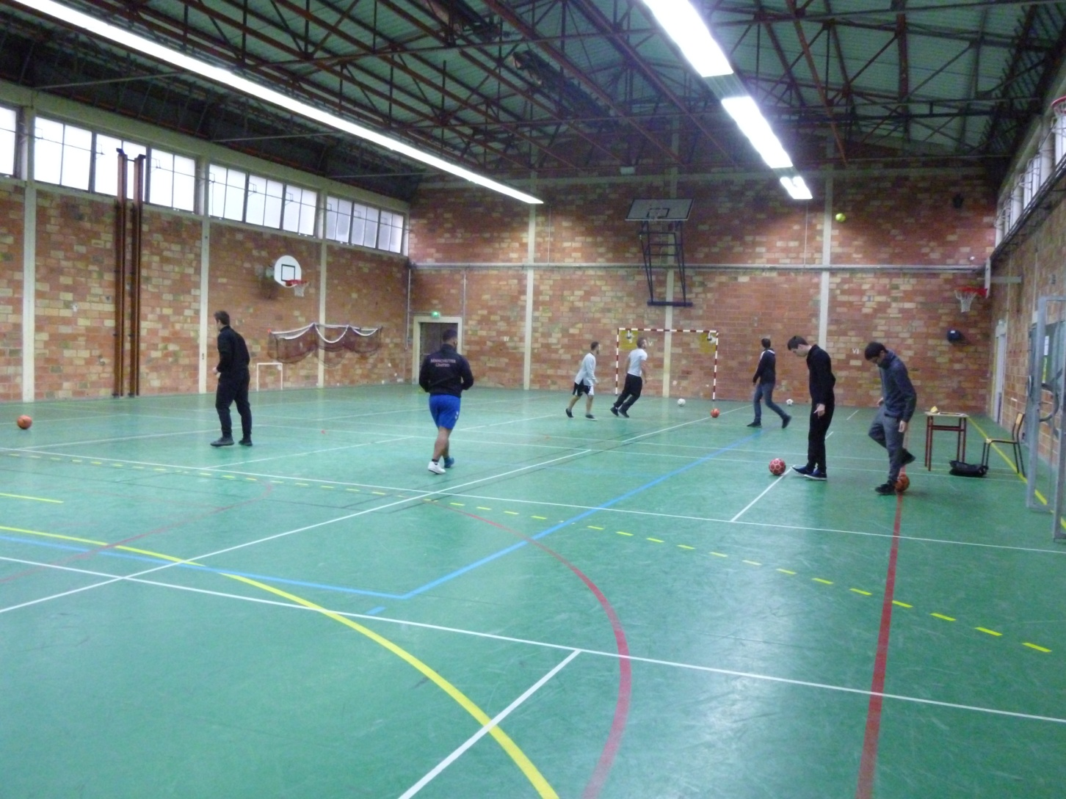

Slide 4
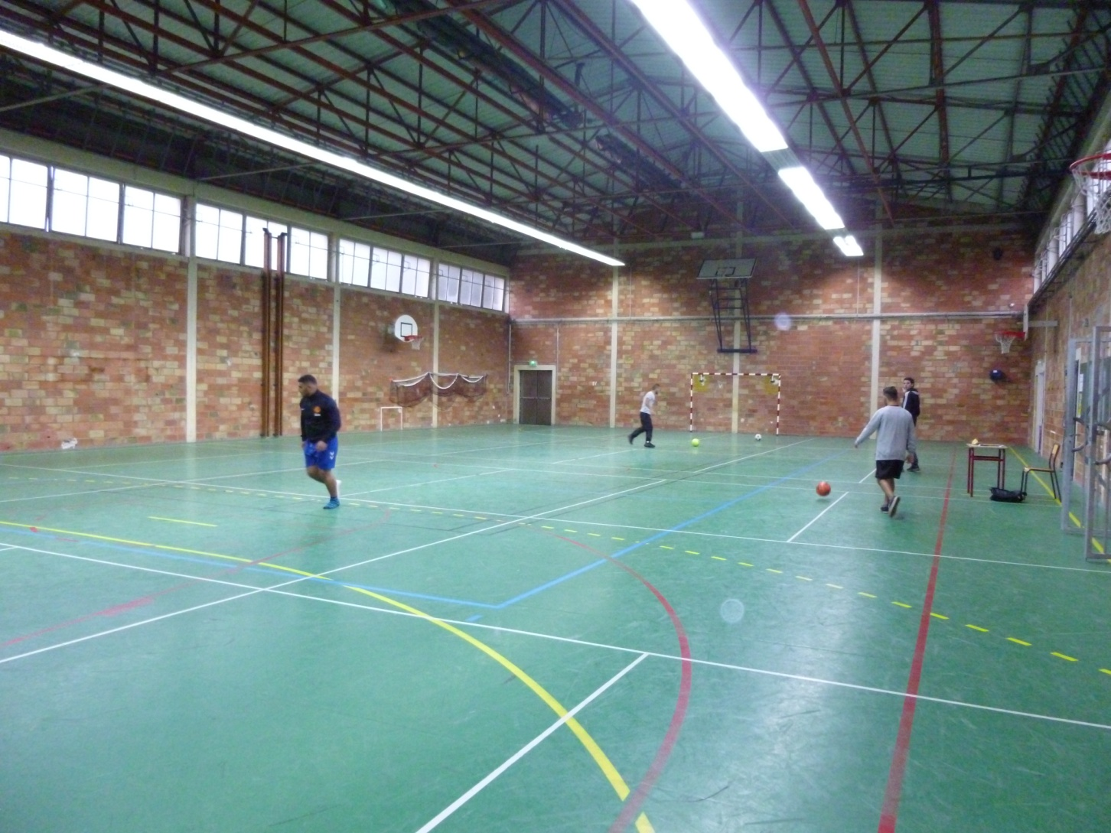

Slide 5
Dans le gymnase nous pouvons pratiquer des sports comme le basketball, handball, futsall, volley, badminton.

Slide 6
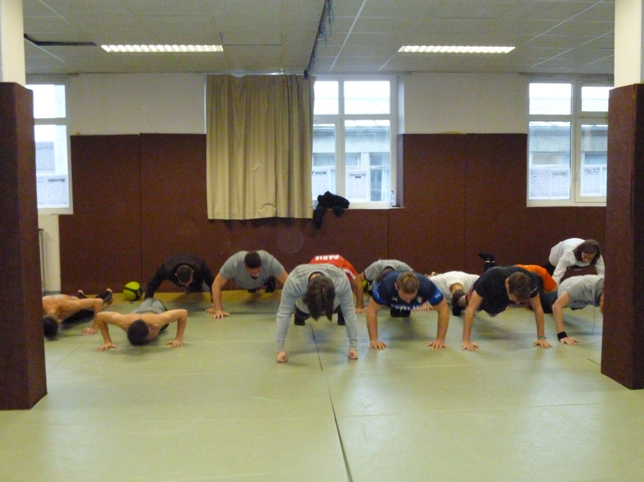
le dojo

Slide 7
Dans le dojo on y pratique du judo. On y pratique également de la lutte. On y pratique aussi l’acrosport. Et on y pratique aussi la gymnastique.

Slide 8
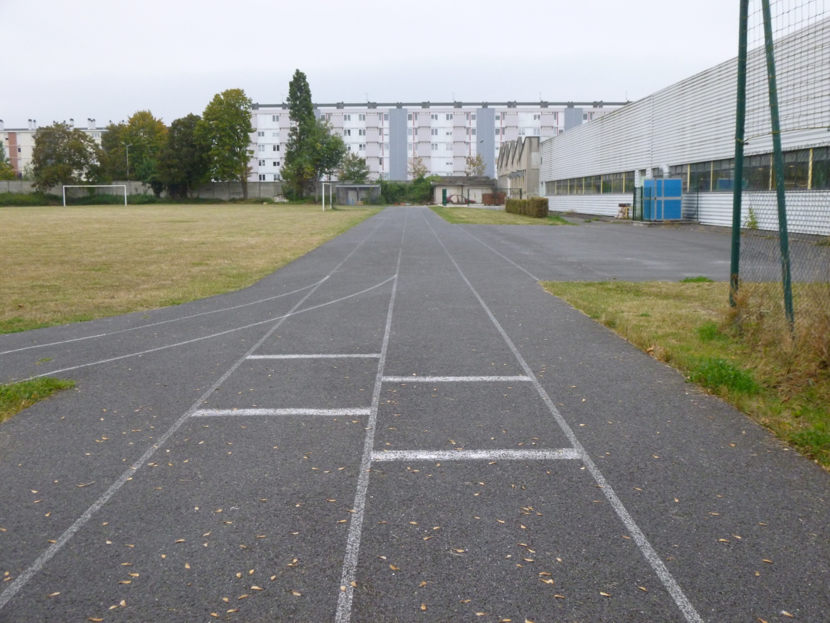
La piste d’athlétisme

Slide 9
Sur la piste d’athlétisme on y pratique les sports d’athlétisme.

Slide 10
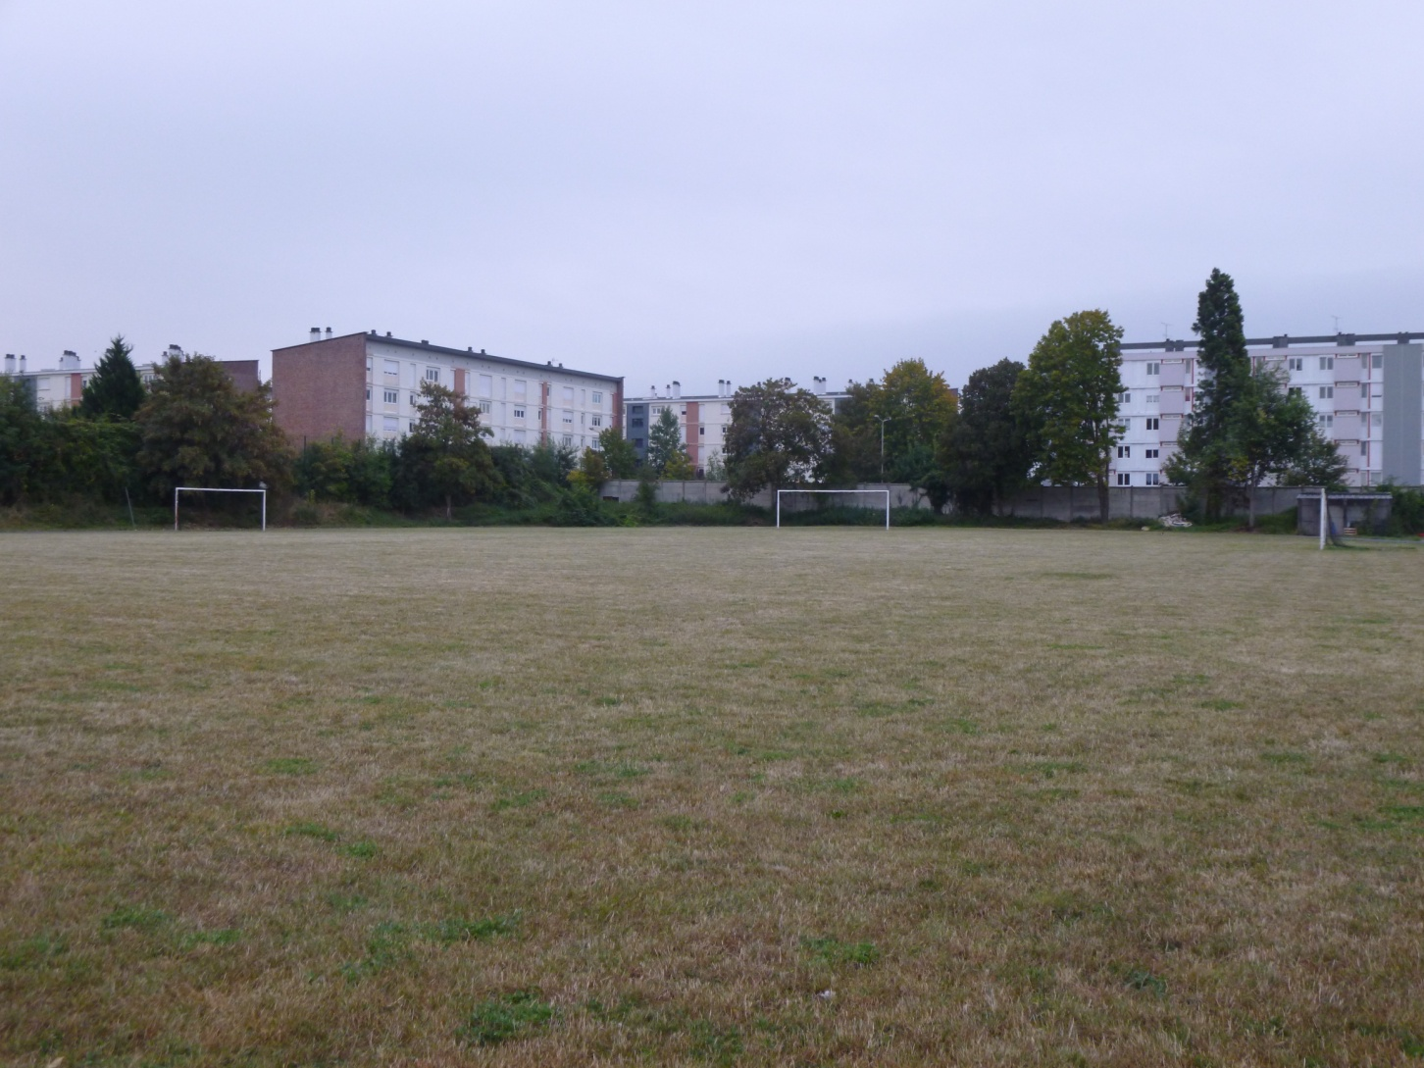
Le terrain de football

Slide 11
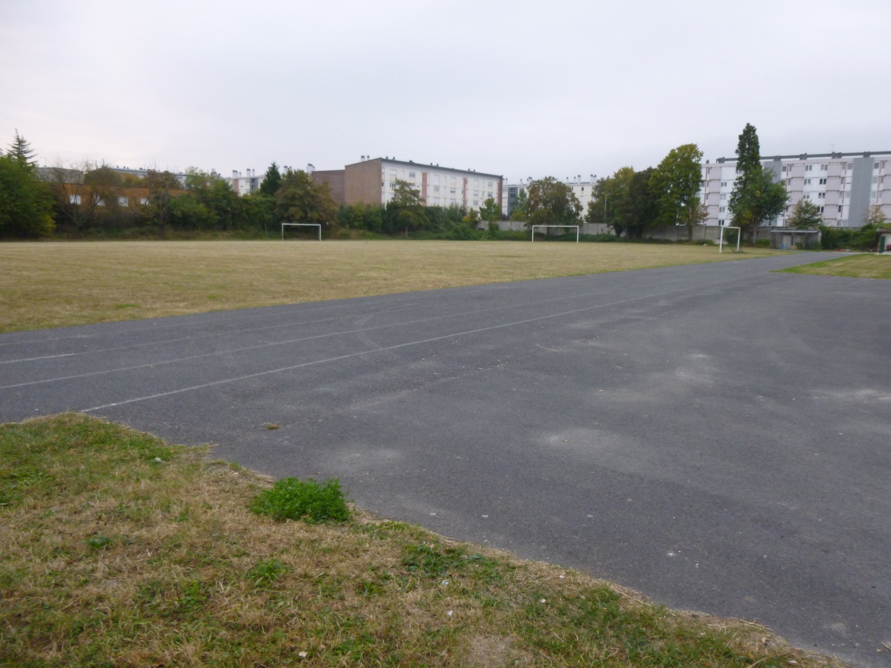

Slide 12
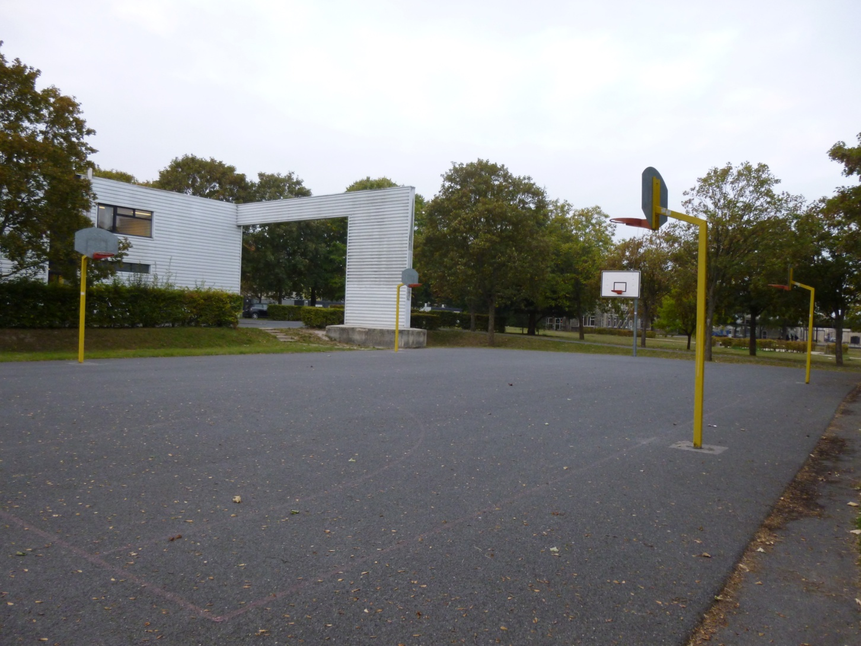
Le terrain de basket

Slide 13
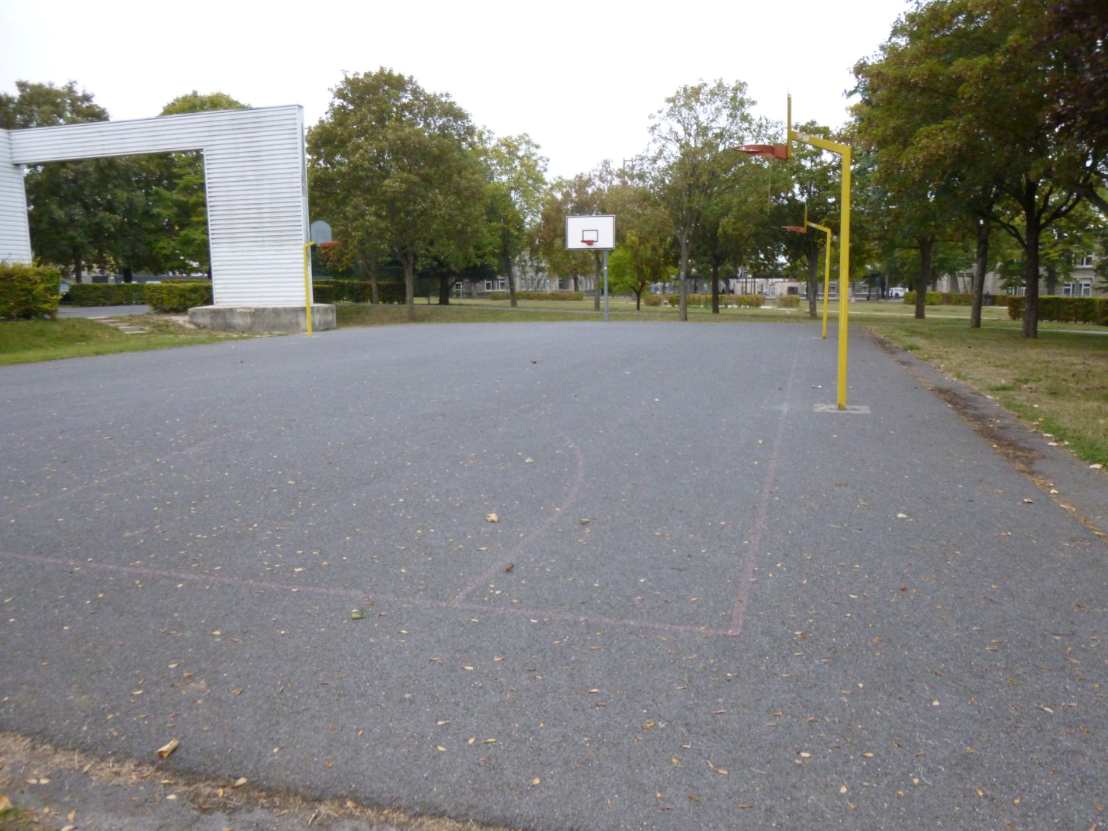

Slide 14
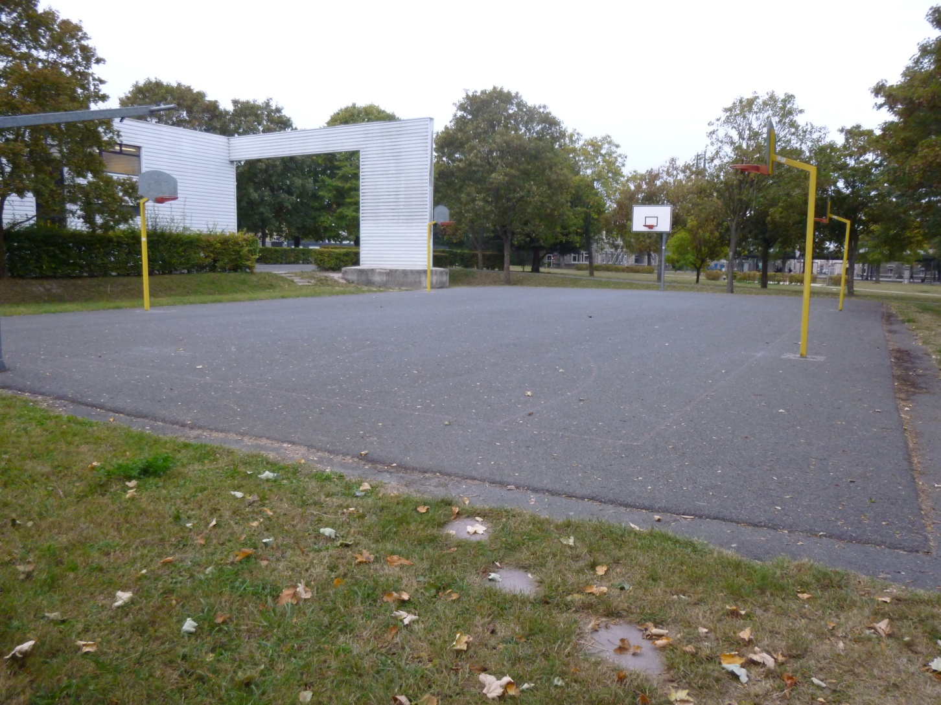

Slide 15
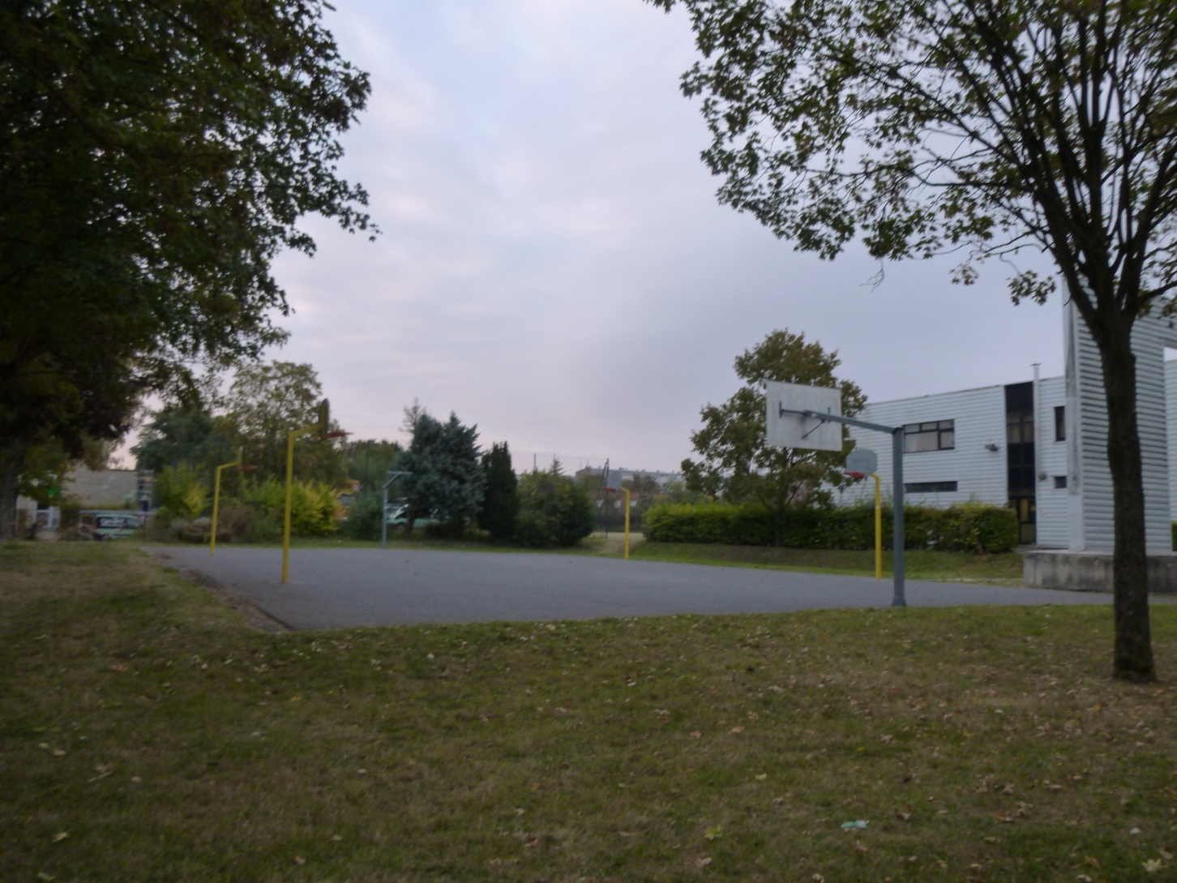

Slide 16
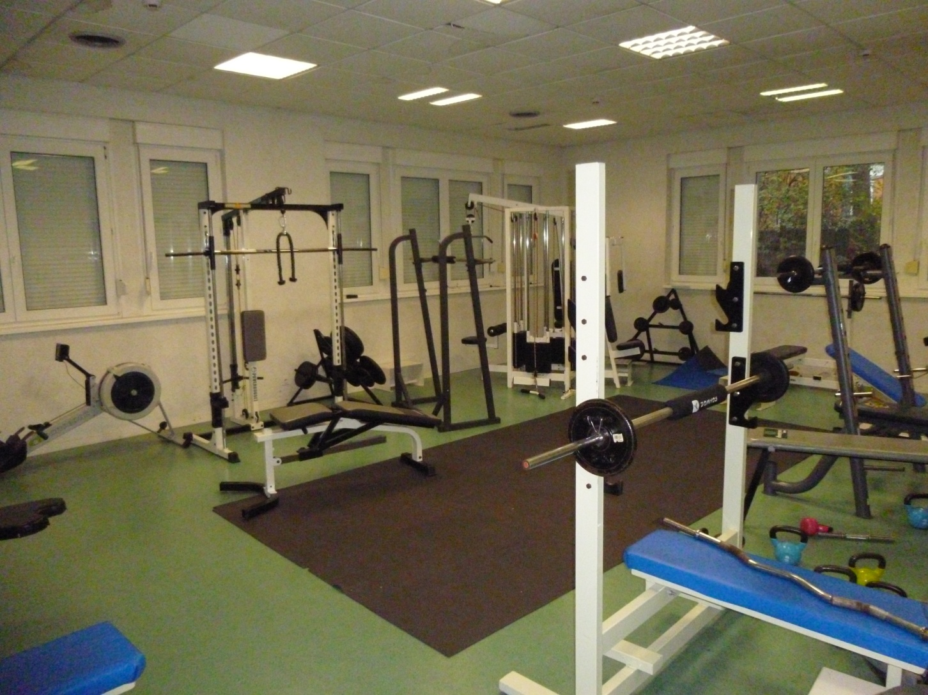
La salle de musculation

Slide 17
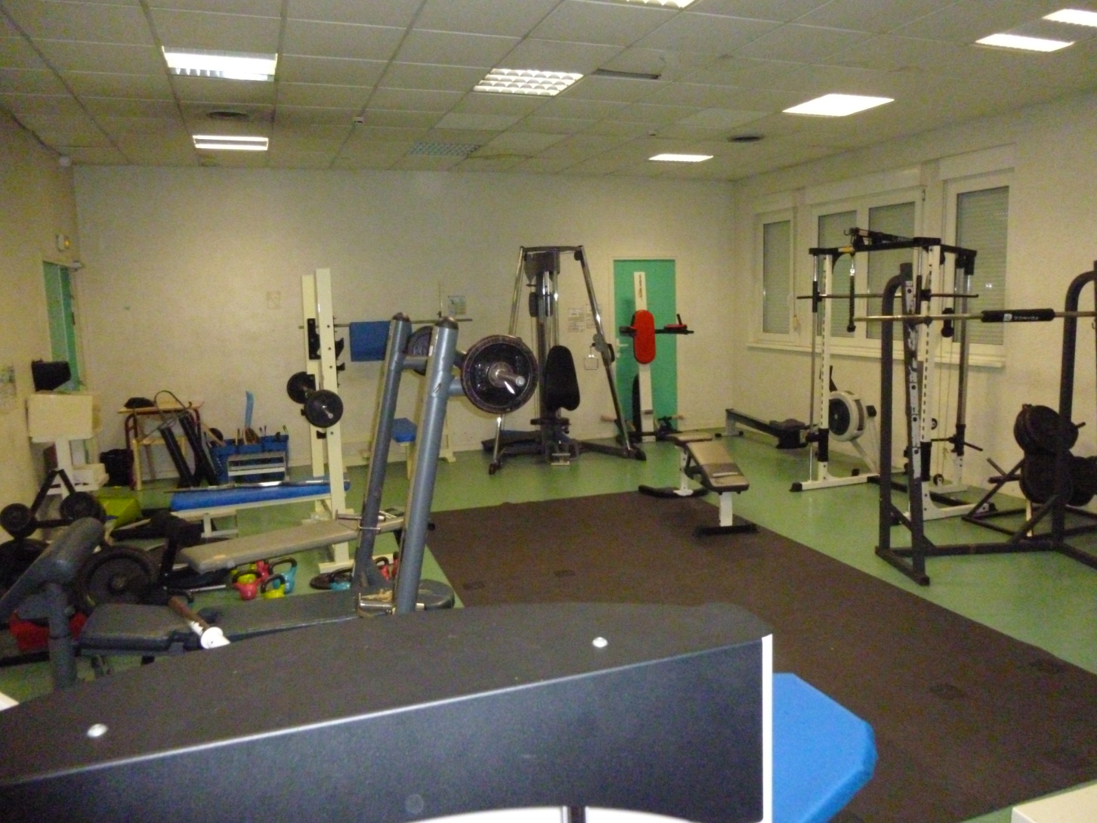

Slide 18
On y pratique la musculation et il y a des cours de crossfit le soir pour les élèves qui le souhaitent.

Slide 19
Nous avons environ 2heures 30 de cours de sport par semaine.
Et nous avons au total environ 25 heures de cours par semaine dans toutes les matières.
Les élèves qui le souhaitent peuvent s’inscrire à l’UNSS ( association sportive) pour pratiquer différents sports.

